Slide 1
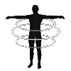
Солодянников Ю. В.
Прошин А. П.
Технология физиологического аватара в задачах спорта
Часть 3
О разработке программного инструментария тренера по гребле на байдарках и каноэ на основе технологии физиологического аватара
© 2015-2016 Самара-Диалог

Slide 2
Введение
Аннотация
Инструментария тренера по гребле на байдарках и каноэ представляет собой программное приложение для платформы универсальных приложений Windows 10, реализующее технологии моделирования и управления тренировкой в гребных видах спорта (гребля на байдарках и каноэ) на основе технологии Физиологического аватара (ФА).
Программное приложение реализует новую комплексную систему моделирования и управления тренировкой в гребном спорте, в основу которой положены технология Физиологического аватара и технология построения индивидуальной математической модели динамики гребного цикла на основе видеосъемки.
Приложение представляет собой результат соединения двух подходов: физиологического и биомеханического.

Slide 3
ВВЕДЕНИЕ
ПУБЛИКАЦИИ
Научные основания, положенные в разработанное программное обеспечение, опубликованы.
[1] Солодянников Ю.В. Элементы математического моделирования и идентификации системы кровообращения. Самара: Изд-во "Самарский университет", 1994, 316 с.
[2] Прошин А.П., Солодянников Ю.В. Математическое моделирование системы кровообращения и его практические применения // Автоматика и телемеханика, Т. 67, № 2, 2006.

Slide 4
ВВЕДЕНИЕ
ПУБЛИКАЦИИ
[3] Остапенко Т.И., Прошин А.П., Солодянников Ю.В. Исследование идентифицируемости системы кровообращения // Автоматика и телемеханика, Т. 68, № 7, 2007.
[4] Прошин А.П., Солодянников Ю.В. Идентификация параметров системы кровообращения // Автоматика и телемеханика, Т. 71, №8, 2010.
[5] Прошин А.П., Солодянников Ю.В. Математическое моделирование лактатного обмена и его применение в спорте // Автоматика и телемеханика, Т. 74, №6, 2013.

Slide 5
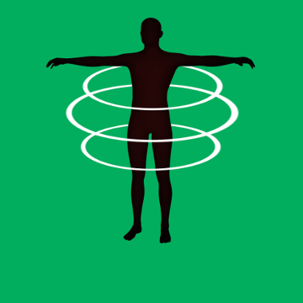
Введение
основания
Физиологический подход основан на технологии физиологического аватара. Физиологический аватар (ФА) – технология изготовления и использования индивидуального виртуального двойника (индивидуализированной математической модели) физиологических систем человеческого организма. ФА строится в процессе параметрической идентификации на основе измерений физиологических параметров.

Slide 6
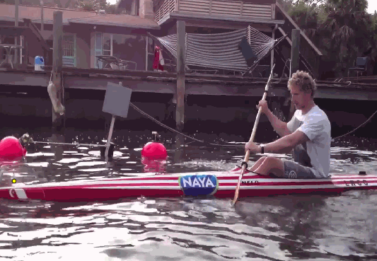
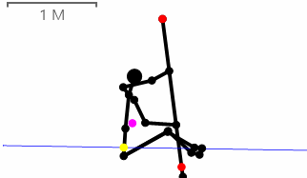
Введение
основания
Биомеханический подход основан на технологии двумерной скелетной анимации. Двумерная скелетная модель представляет собой индивидуальную математической модель динамики гребного цикла, построенную на основе видеосъемки.
Скелетная модель двигательного цикла (СМДЦ) в циклическом виде спорта - биомеханическая модель последовательности движений спортсмена, построенная по конечному набору характерных точек – узлов скелета . СМДЦ изготавливается путем ручной двумерной анимации на основе видеосъемки.

Slide 7
физиология
модель
Обмен веществ
Регуляция сердечного выброса
Антропометрия (аллометрические законы)
Нервно-гуморальное управление
Желудочки сердца
Сосудистое русло
Модель на основе математического аппарата обыкновенных дифференциальных уравнений описывает различные подсистемы организма и их взаимодейстие.
Математическая модель физиологических систем организма
(неавтономная динамическая система класса ДУ)

Slide 8
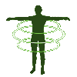
модель
Симуляция
Наблю-дения
Идентифи-кация
Жизненный цикл фа
Жизненный цикло ФА начиная от наблюдений через идентификацию к использованию в качестве индивидуальной модели физиологии организма (симуляции).

Slide 9

биомеханика двигательного цикла
модель
Динамика системы «лодка-экипаж-весла»
Динамическое сопротивление среды
Кинематика СМДЦ
Пропульсивная сила весла
Кинематика и геометрия лопастей весла
Энергообмен в системе «лодка-экипаж-весла»
Модель на основе математического аппарата обыкновенных дифференциальных уравнений описывает динамику системы «лодка-экипаж-весла» и связь с физиологическими параметрами через энергетические переменные.
Математическая модель биомеханики двигательного цикла в гребных видах спорта
(на схеме основное уравнение динамики системы «лодка-экипаж-весла»)

Slide 10
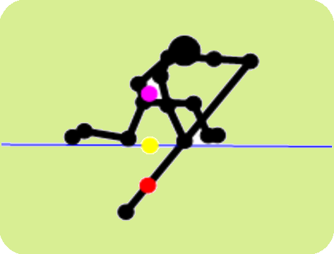
модель
Симуляция исследования
СМДЦ
ФА
ЖИЗНЕННЫЙ цикл смдц
Все исследования в приложении проводятся и строятся в соответствии с жизненным циклом начиная от изготовления СМДЦ к изготовлению ФА посредством наблюдений через идентификации и далее к использованию СМДЦ И ФА в качестве индивидуальной модели биомеханики и физиологии организма соответственно.

Slide 11
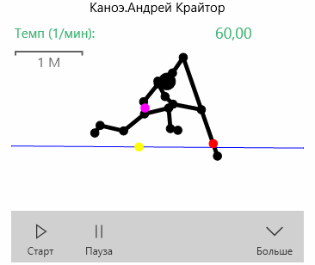
Возможности
ВИЗУАЛЬНОЕ НАБЛЮДЕНИЕ ОСОБЕННОСТЕЙ ДВИГАТЕЛЬНОГО ЦИКЛА
Использование коллекции техник (стилей) двигательного цикла с возможностью создания собственной тренерской библиотеки стилей. Стили создаются преобразованием видеосъемки.
Каноэ. Пример визуализации СМДЦ

Slide 12
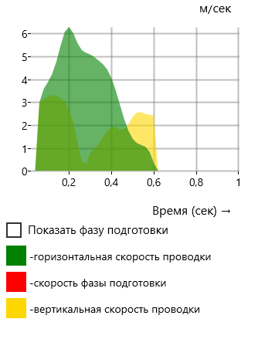
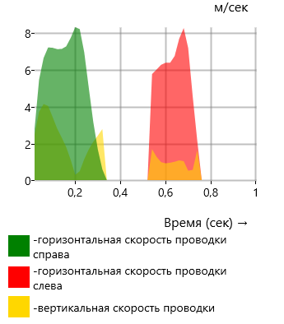
ВОЗМОЖНОСТИ
Каноэ
Байдарка
Циклический анализ техники гребли
Циклограмма скорости лопасти весла относительно лодки позволяет анализировать движение весла по горизонтальной и вертикальной составляющим скорости и увидеть "погрешности" при входе весла в воду и особенности стадии проводки.
Циклограмма скорости весла относительно лодки

Slide 13
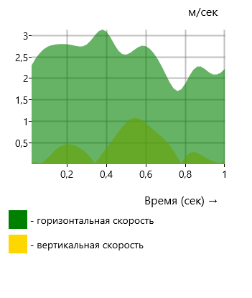
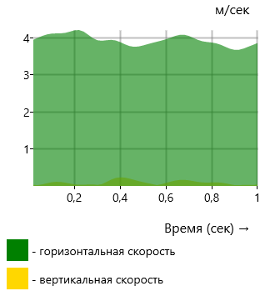
ВОЗМОЖНОСТИ
Каноэ
Байдарка
Циклический анализ техники гребли
Циклограмма скорости лодки представляет горизонтальную и вертикальную составляющие скорости лодки относительно воды при заданном темпе гребли. Для выбранной техники гребли и выбранного темпа гребли вычисляется скорость лодки на старте и на дистанции.
Циклограмма скорости лодки

Slide 14
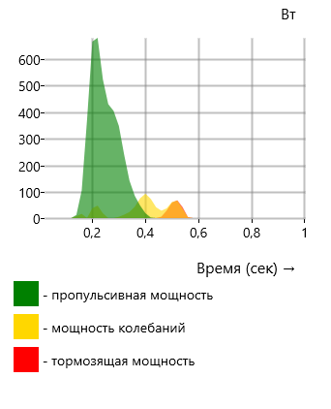
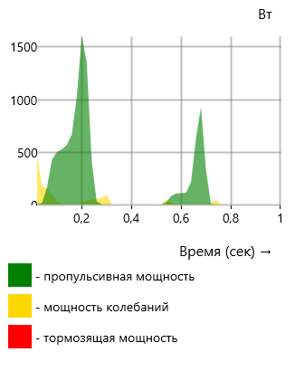
ВОЗМОЖНОСТИ
Каноэ
Байдарка
Циклический анализ техники гребли
Циклограмма мощности сил на лопасти весла предоставляет следующие возможности: анализ распределения пропульсивной мощности по периоду времени двигательного цикла; распределение пропульсивной мощности на левую и правую руку (для байдарки); оценка соотношения полезной (пропульсивной) мощности и мощности бесполезной (вертикальных колебаний и тормозящей).
Циклограмма мощности сил на лопасти весла

Slide 15
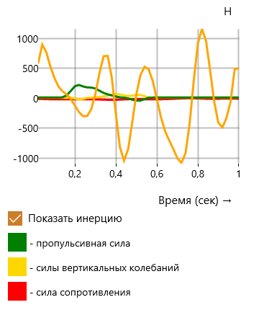
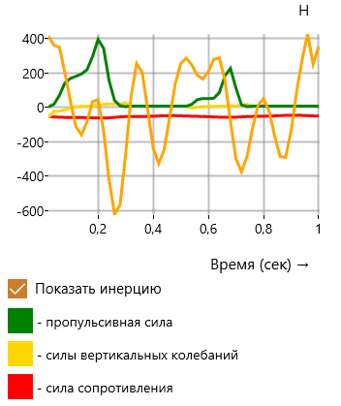
ВОЗМОЖНОСТИ
Каноэ
Байдарка
Циклический анализ техники гребли
Циклограмма сил, действующих на лодку, предоставляет следующие возможности: анализ распределения пропульсивной силы по периоду времени двигательного цикла; распределение сил сопротивления воды по периоду времени двигательного цикла ; анализ влияния сил инерции, возникающих от движения частей тела спортсмена относительно лодки, на движение лодки.
Циклограмма сил

Slide 16
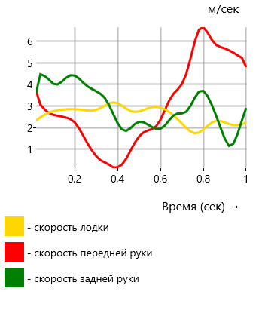
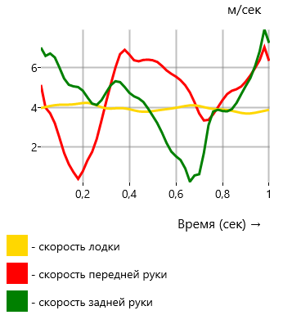
ВОЗМОЖНОСТИ
Каноэ
Байдарка
Циклический анализ техники гребли
Циклограмма абсолютных скоростей определяет особенности кинематики движений, позволяющие отличить "плавный" стиль гребли от "взрывного", и определить погрешности в технике гребли.
Циклограмма абсолютных скоростей

Slide 17
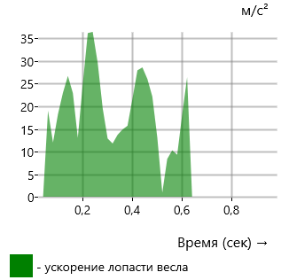
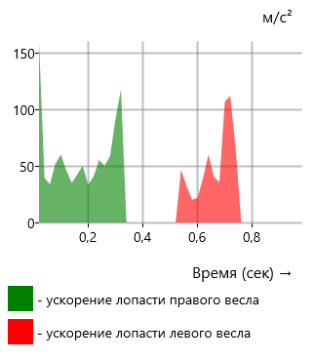
ВОЗМОЖНОСТИ
Каноэ
Байдарка
Циклический анализ техники гребли
Циклограмма ускорения лопасти весла позволяет количественно оценить так называемое «чувство воды» у гребцов.
Наличие резких скачков на кривой ускорения лопасти весла позволяет предположить наличие «прорыва воды» при проводке весла.
Пороговое значение абсолютной величины ускорения лопасти весла, при котором возникает явление прорыва воды устанавливается экспериментально.
Циклограмма ускорения лопасти весла

Slide 18
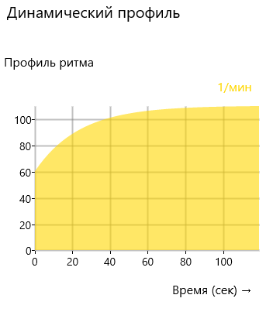
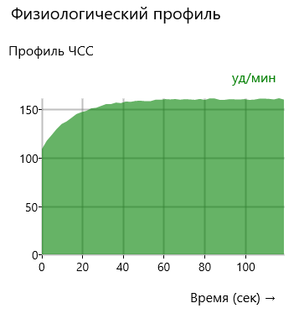
ВОЗМОЖНОСТИ
Дистанционный профиль темпа гребли
Дистанционный профиль частоты сердечных сокращений
дистанционный анализ техники гребли
Профили темпа гребли и ЧСС должны быть сняты синхронно во время одного тренировочного заезда и используются далее в режиме постанализа для определения дистанционных профилей физиологических параметров организма спортсмена.
Байдарка. Пример входных данных для дистанционного анализа

Slide 19
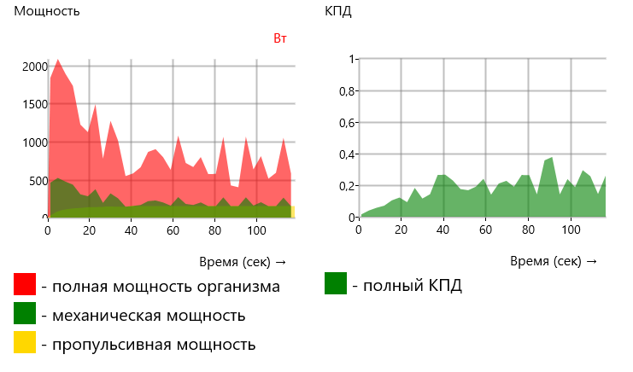
ВОЗМОЖНОСТИ
дистанционный анализ техники гребли
.Вычисление дистанционных профилей пропульсивной мощности, механической мощности и полной мощности организма позволяет отследить распределение энергозатрат организма спортсмена по дистанции.
Вычисление дистанционного профиля полного КПД организма. При прочих равных условиях (темп гребли и ЧСС), КПД представляет критерий для сравнения эффективности двух или нескольких различных стилей гребли.
Байдарка. Пример дистанционных профилей мощности и КПД организма в тренировочном заезде.

Slide 20
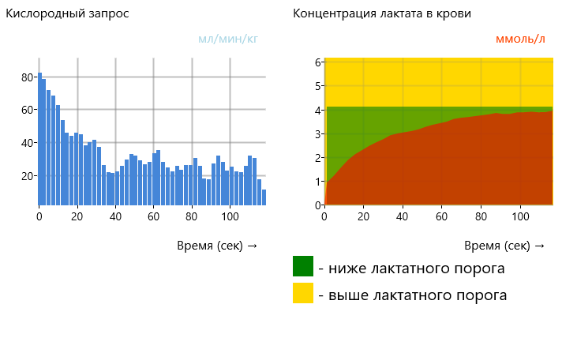
ВОЗМОЖНОСТИ
дистанционный анализ техники гребли
Вычисление дистанционного профиля полного кислородного запроса организма позволяет отследить величину аэробной нагрузки организма и ее распределение по дистанции.
Вычисление дистанционного профиля концентрации лактата в крови и моменты достижения анаэробного порога.
Байдарка. Пример дистанционных профилей физиологических параметров организма в тренировочном заезде.

Slide 21
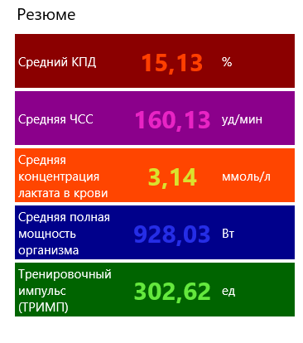
ВОЗМОЖНОСТИ
дистанционный анализ техники гребли
Вычисление важнейших интегральных (средних) значений характеристик по всему промежутку времени тренировки.
Байдарка. Пример резюме дистанционного исследования.

Slide 22

АРХИТЕКТУРА СОФТА
Приложения облачной платформы
Приложения реализуют сервисы коллективного использования компонентов технологии ФА. Это сервисы аутентификации пользователей, сервисы хранения и доступа к данным, сервисы распределенных вычислений и некоторые вспомогательные сервисы.
Сервисы аутентификации пользователей
Приложения технологии ФА используют открытый протокол OAuth для идентификации пользователей с помощью учетных записей Microsoft Account, Google или сервисов аутентификации наиболее популярных социальных сетей Twitter и Facebook.
Приложения облачной платформы

Slide 23
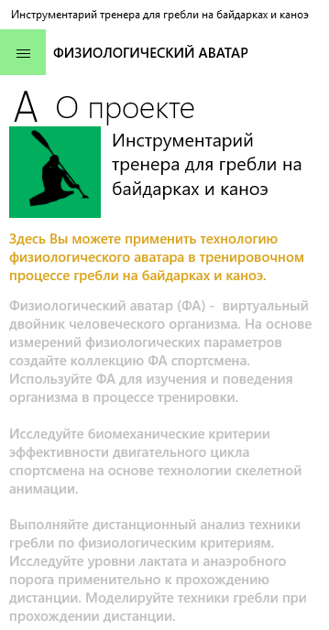
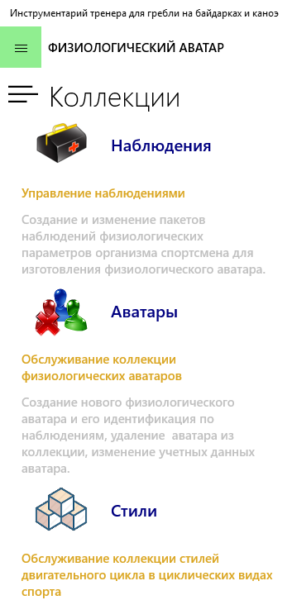
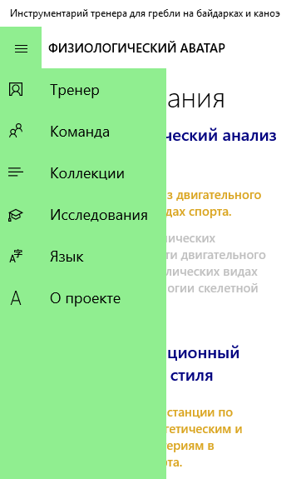
СОФТ
Клиентские приложения
Клиентские приложения реализуют пользовательский доступ к набору инструментальных средств для тренера по гребле на байдарках и каноэ.
Универсальное приложение для Windows 10 является первым релизом клиентского приложения технологии ФА, которое предназначено для использования тренерами и спортсменами по гребле на байдарках и каноэ.
Клиентское приложение для Windows 10 и Windows 10 Mobile.

Slide 24
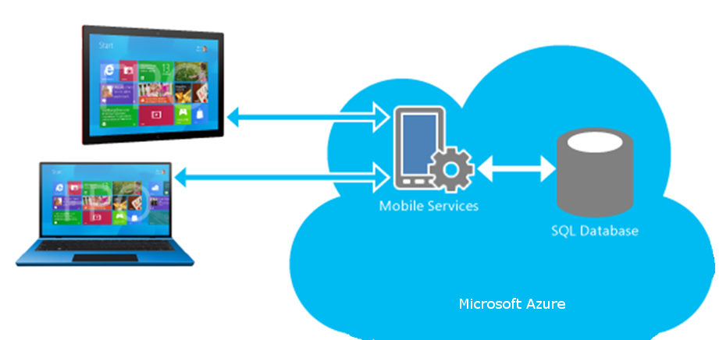
АРХИТЕКТУРА СОФТА
Приложения облачной платформы
Приложения реализуют сервисы коллективного использования компонентов технологии ФА. Это сервисы аутентификации пользователей, сервисы хранения и доступа к данным, сервисы распределенных вычислений и некоторые вспомогательные сервисы.
Сервисы хранения и доступа к данным
Приложения технологии ФА используют облачное хранилище данных для хранения учетной информации пользователей, ведения журналов наблюдений пользователей, хранения коллекций ФА. Клиентский доступ к облачному хранилищу данных осуществляется посредством веб-сервисов. Программной платформой для реализации сервисов хранения данных является облачная платформа Microsoft Azure SQL.
Приложения облачной платформы

Slide 25
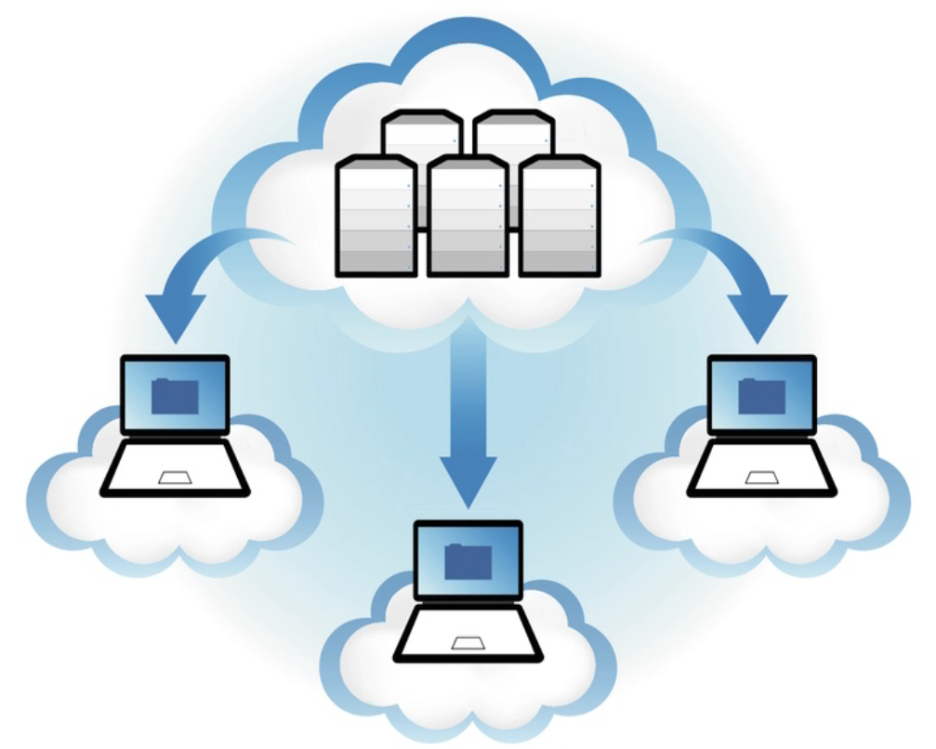
АРХИТЕКТУРА СОФТА
Приложения облачной платформы
Приложения реализуют сервисы коллективного использования компонентов технологии ФА. Это сервисы аутентификации пользователей, сервисы хранения и доступа к данным, сервисы распределенных вычислений и некоторые вспомогательные сервисы.
Фабрика идентификации
С прогаммно-технической точки зрения фабрика идентификации представляет собой совокупность сервисов на основе технологии WCF (Windows Communication Foundation) для реализации вычислительной системы идентификации на основе использования ресурсов по принципу распределенных вычислений. Программной платформой для реализации фабрики идентификации является система виртуальных машин Microsoft Azure.
Приложения облачной платформы

Slide 26
Заключение
Перспективы
Реализация клиентского приложения для платформ Android и iOS.

Slide 27
Заключение
Перспективы
Реализация для фабрики идентификации сервисов расчета оптимальных индивидуальных тренировочных планов на основе метода тренировочного импульса.
Back end платформой является Microsoft Azure.

